Slide 1
Das Sprach- und Dialektspektrum im Alpenraum
Gruppenmitglieder: Lena Zelinka, Benedikt Arnthof und Julia Höpler
Projektpartner: Dr. Stephan Lücke, IT-Gruppe Geisteswissenschaften
Betreuer: Patrick Kaiser

Slide 2
Gliederung
Einführung
Crowdsourcing
Unterschiedliche Belege im Alpenraum
Quellen/Packages in R
Schlussbemerkung

Slide 3
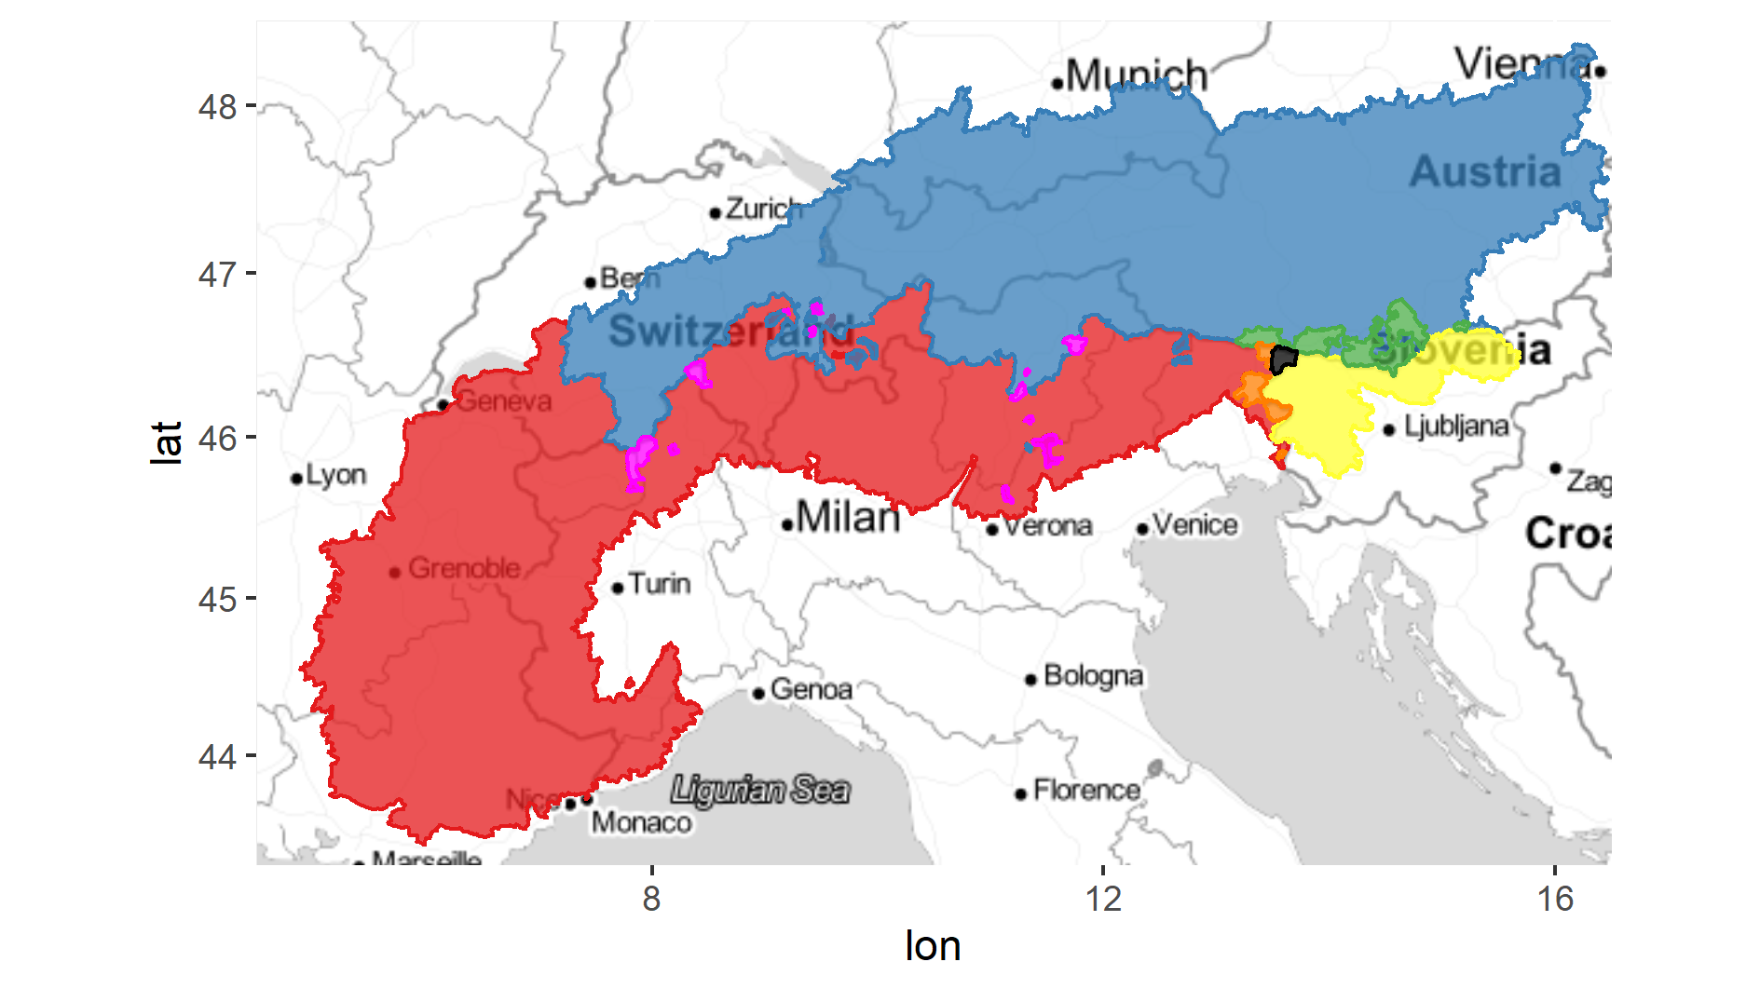
Einführung – Projektbeschreibung
ein seit 2014 von der DFG gefördertes Langzeitprojekt
Untersuchung des Sprach- und Kulturraums im Alpenraum
Ziel des Projekts:
Vielzahl von Dialekten zusammentragen und öffentlich zugänglich zu machen

Slide 4
Einführung - Studiendesign
Sammeln von georeferenzierten Sprachdaten
Gesammeltes Material stammt aus Sprachatlanten
Sprachatlas: Sammlung von Sprachkarten eines Gebietes
Ergänzung um weitere Daten (u.a. Fundorte lateinischer Inschriften im Alpenraum)
Ausgleich von Inkonsistenzen im Atlasmaterial durch das sog. Crowdsourcing
Crowdsourcing: Informanten im Internet sollen dialektale Bezeichnungen der für VA relevanten Konzepte beisteuern

Slide 5
Einführung
Crowdsourcing:
Untersuchen des Crowdsourcings auf Georeferenzierung und Chronoreferenzierung
2. Teilprojekt:
- Häufung romanischer Basistypen in der Nähe von Zentren lateinischer Inschriftenfunde?
- Häufung lateinischer Inschriften in der Umgebung von Ortschaften, die auf der Tabula Peutingeriana erscheinen?
→ Vergleich der Geodaten

Slide 6
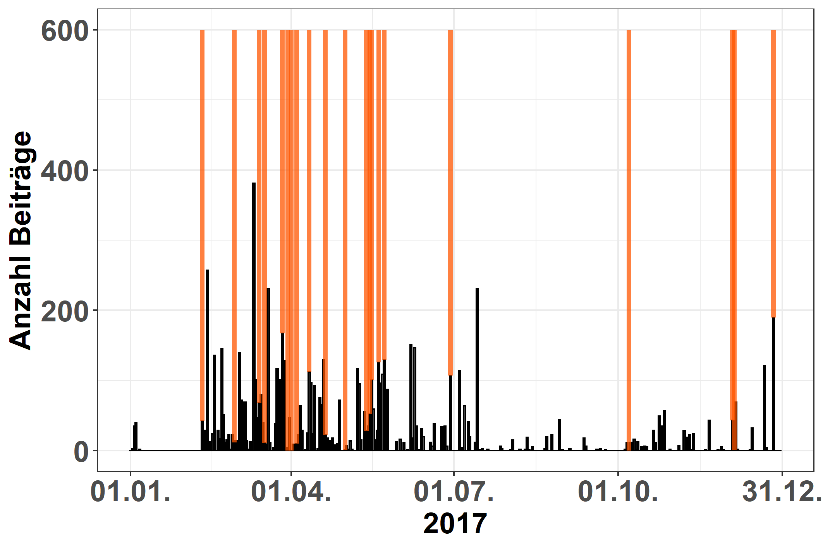
Publicity-Aktionen
Legende
Publicity-Aktionen
Einträge in das
Crowdsourcingtool

Slide 7
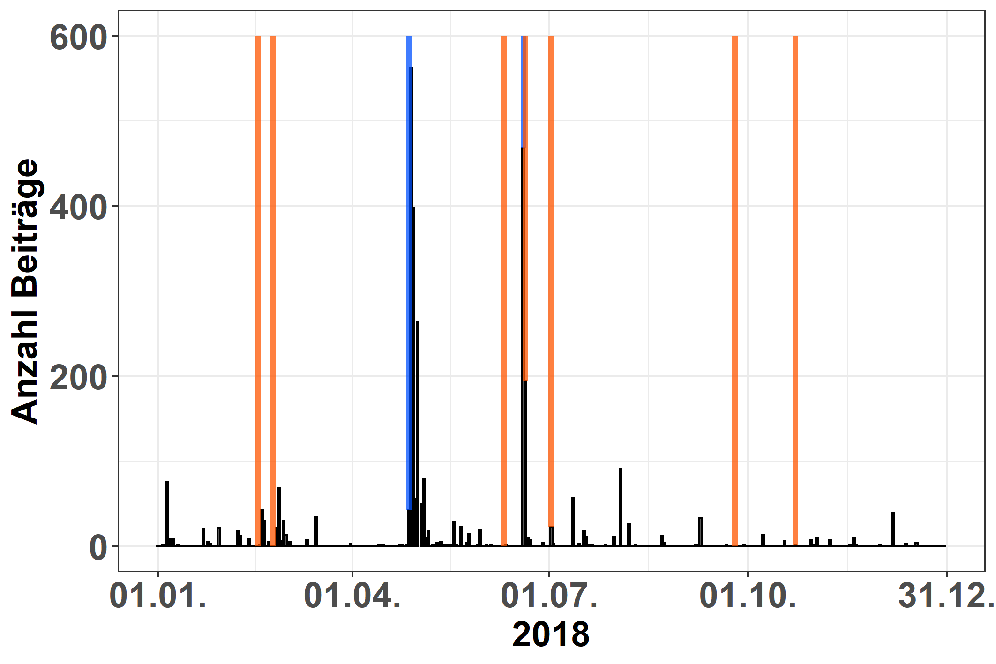
Publicity-Aktionen
Legende
Publicity-Aktionen
Einträge in das
Crowdsourcingtool
Top-Aktionen

Slide 8
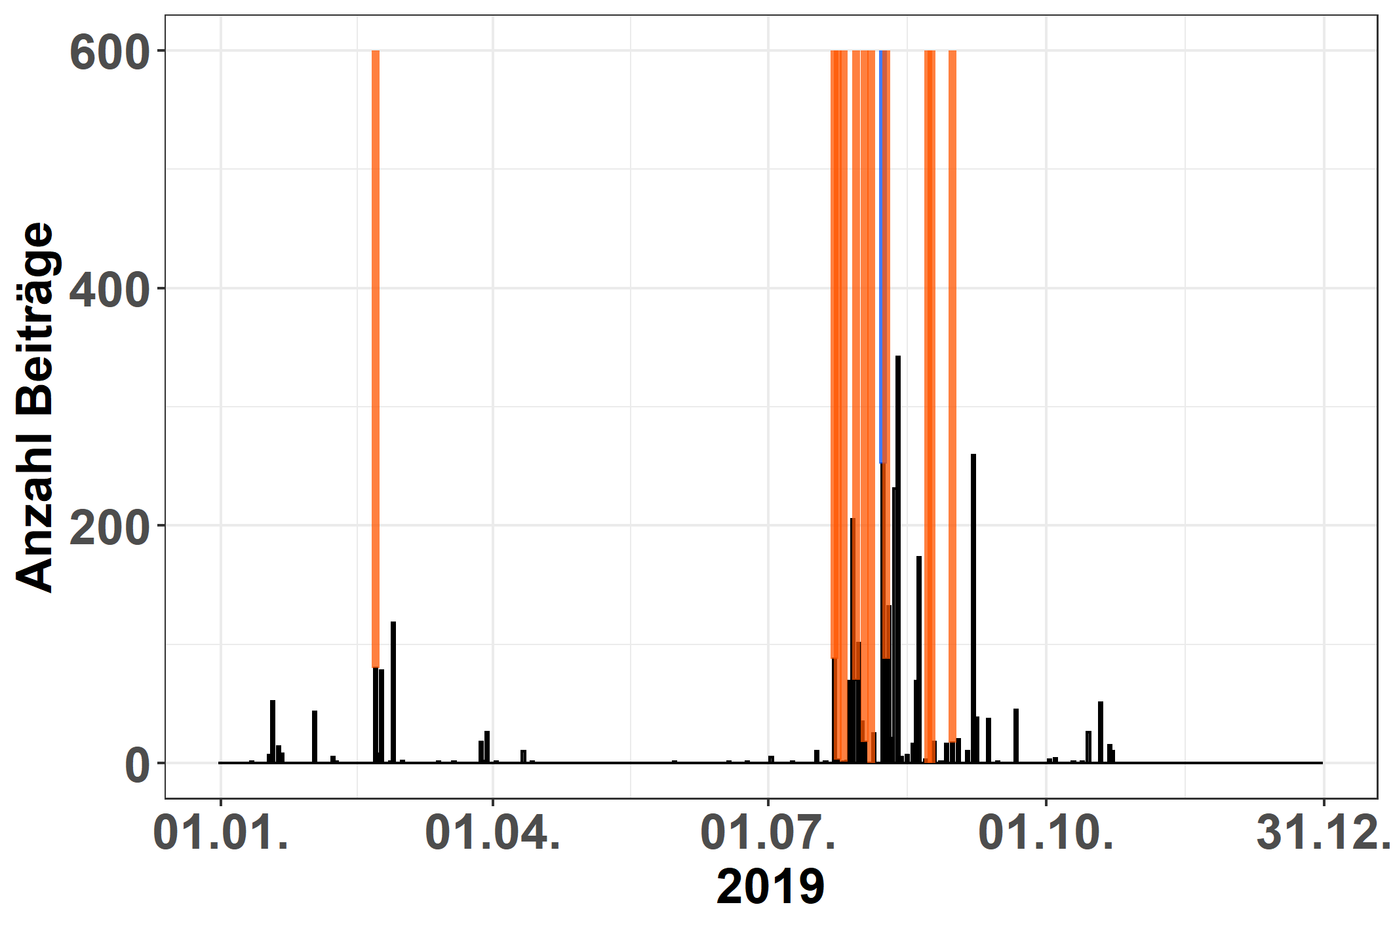
Publicity-Aktionen
Legende
Publicity-Aktionen
Einträge in das
Crowdsourcingtool
Top-Aktion

Slide 9
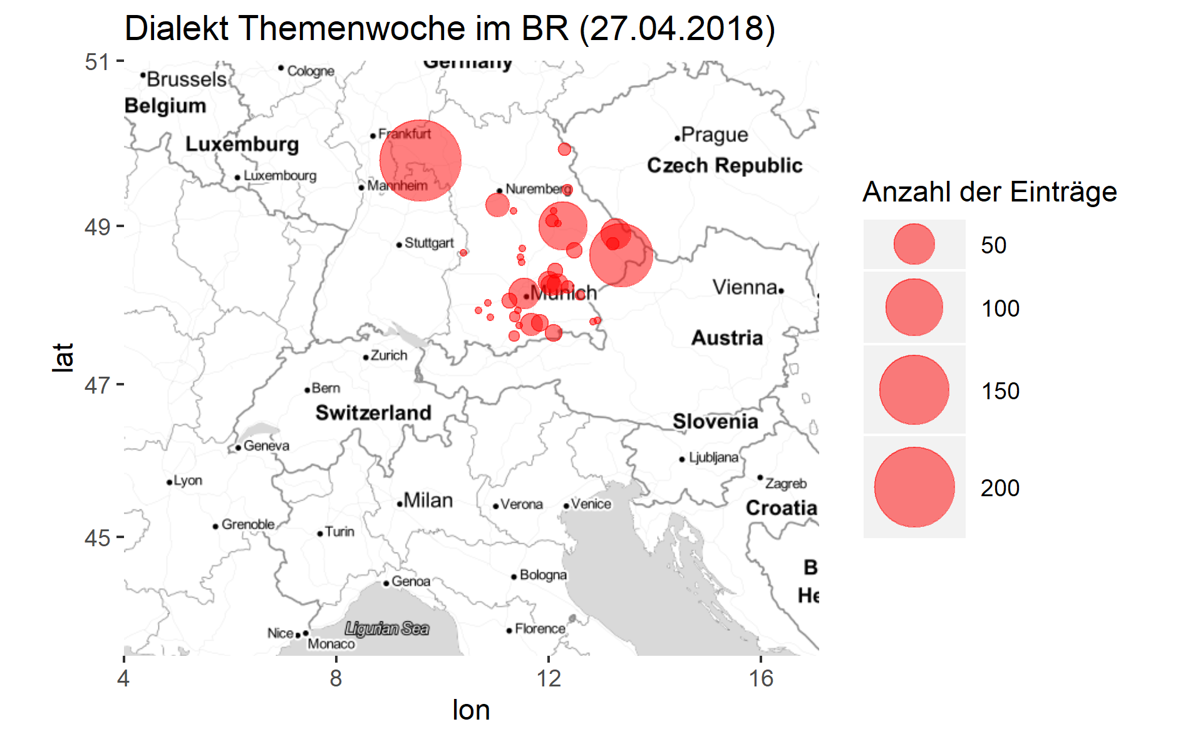
Top-1-Aktion

Slide 10
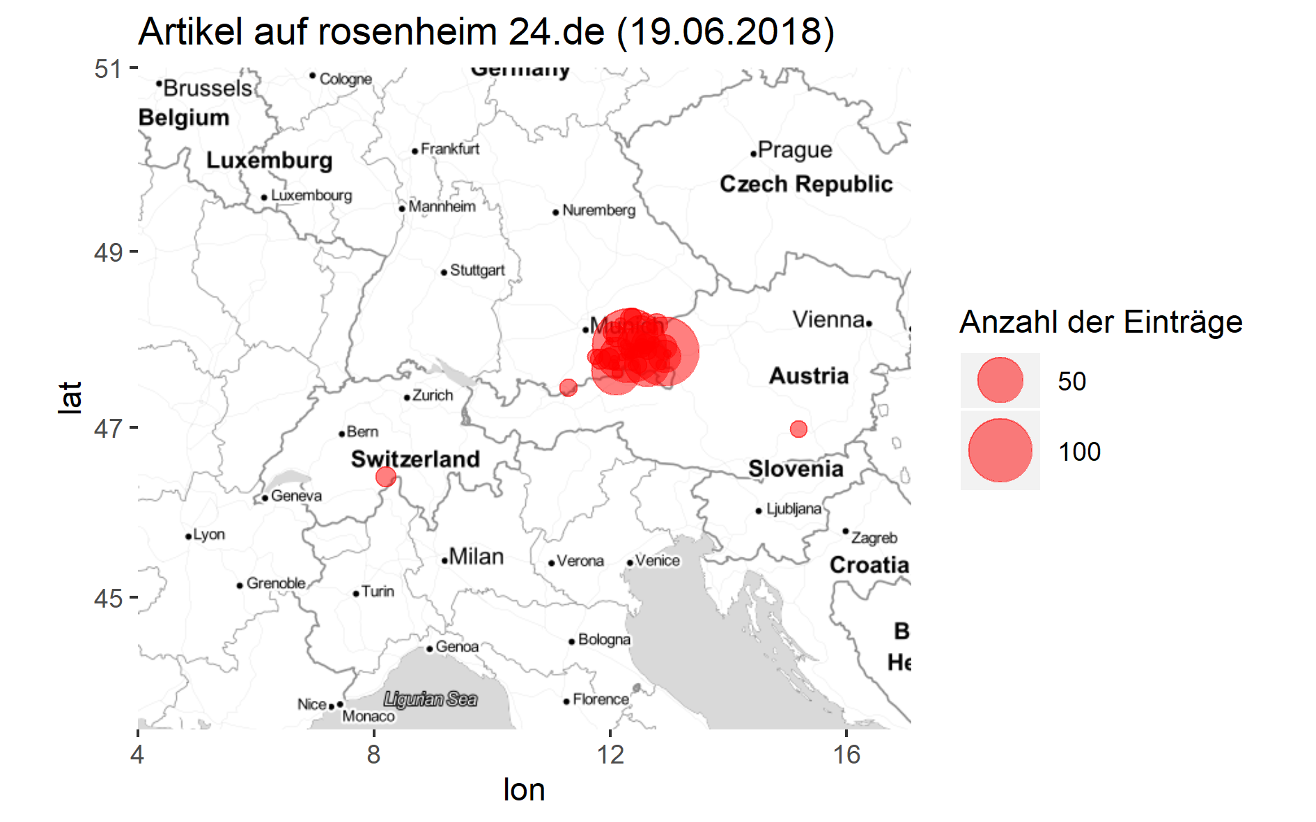
Top-2-Aktion

Slide 11
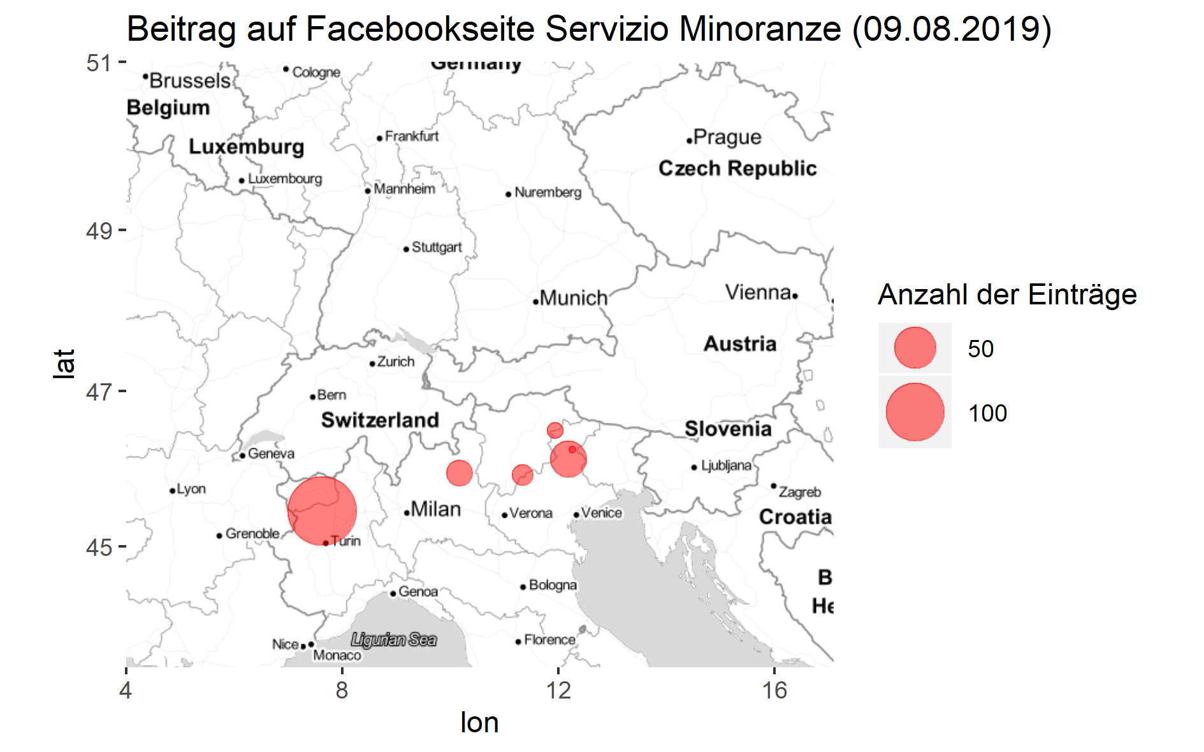
Top-3-Aktion

Slide 12
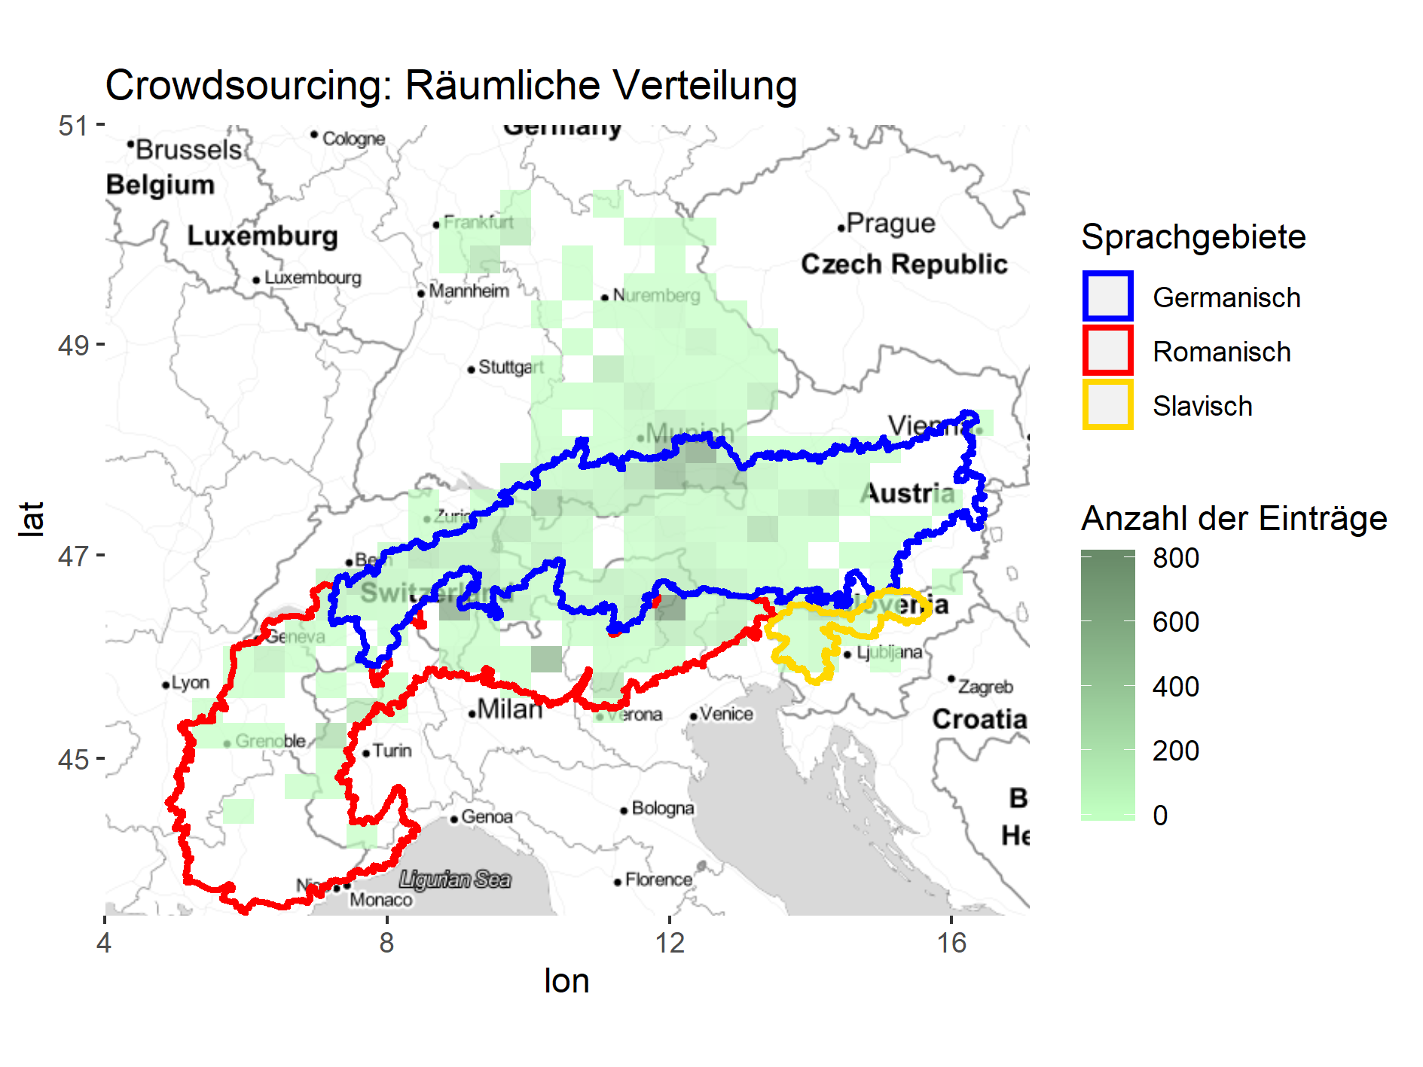

Slide 13
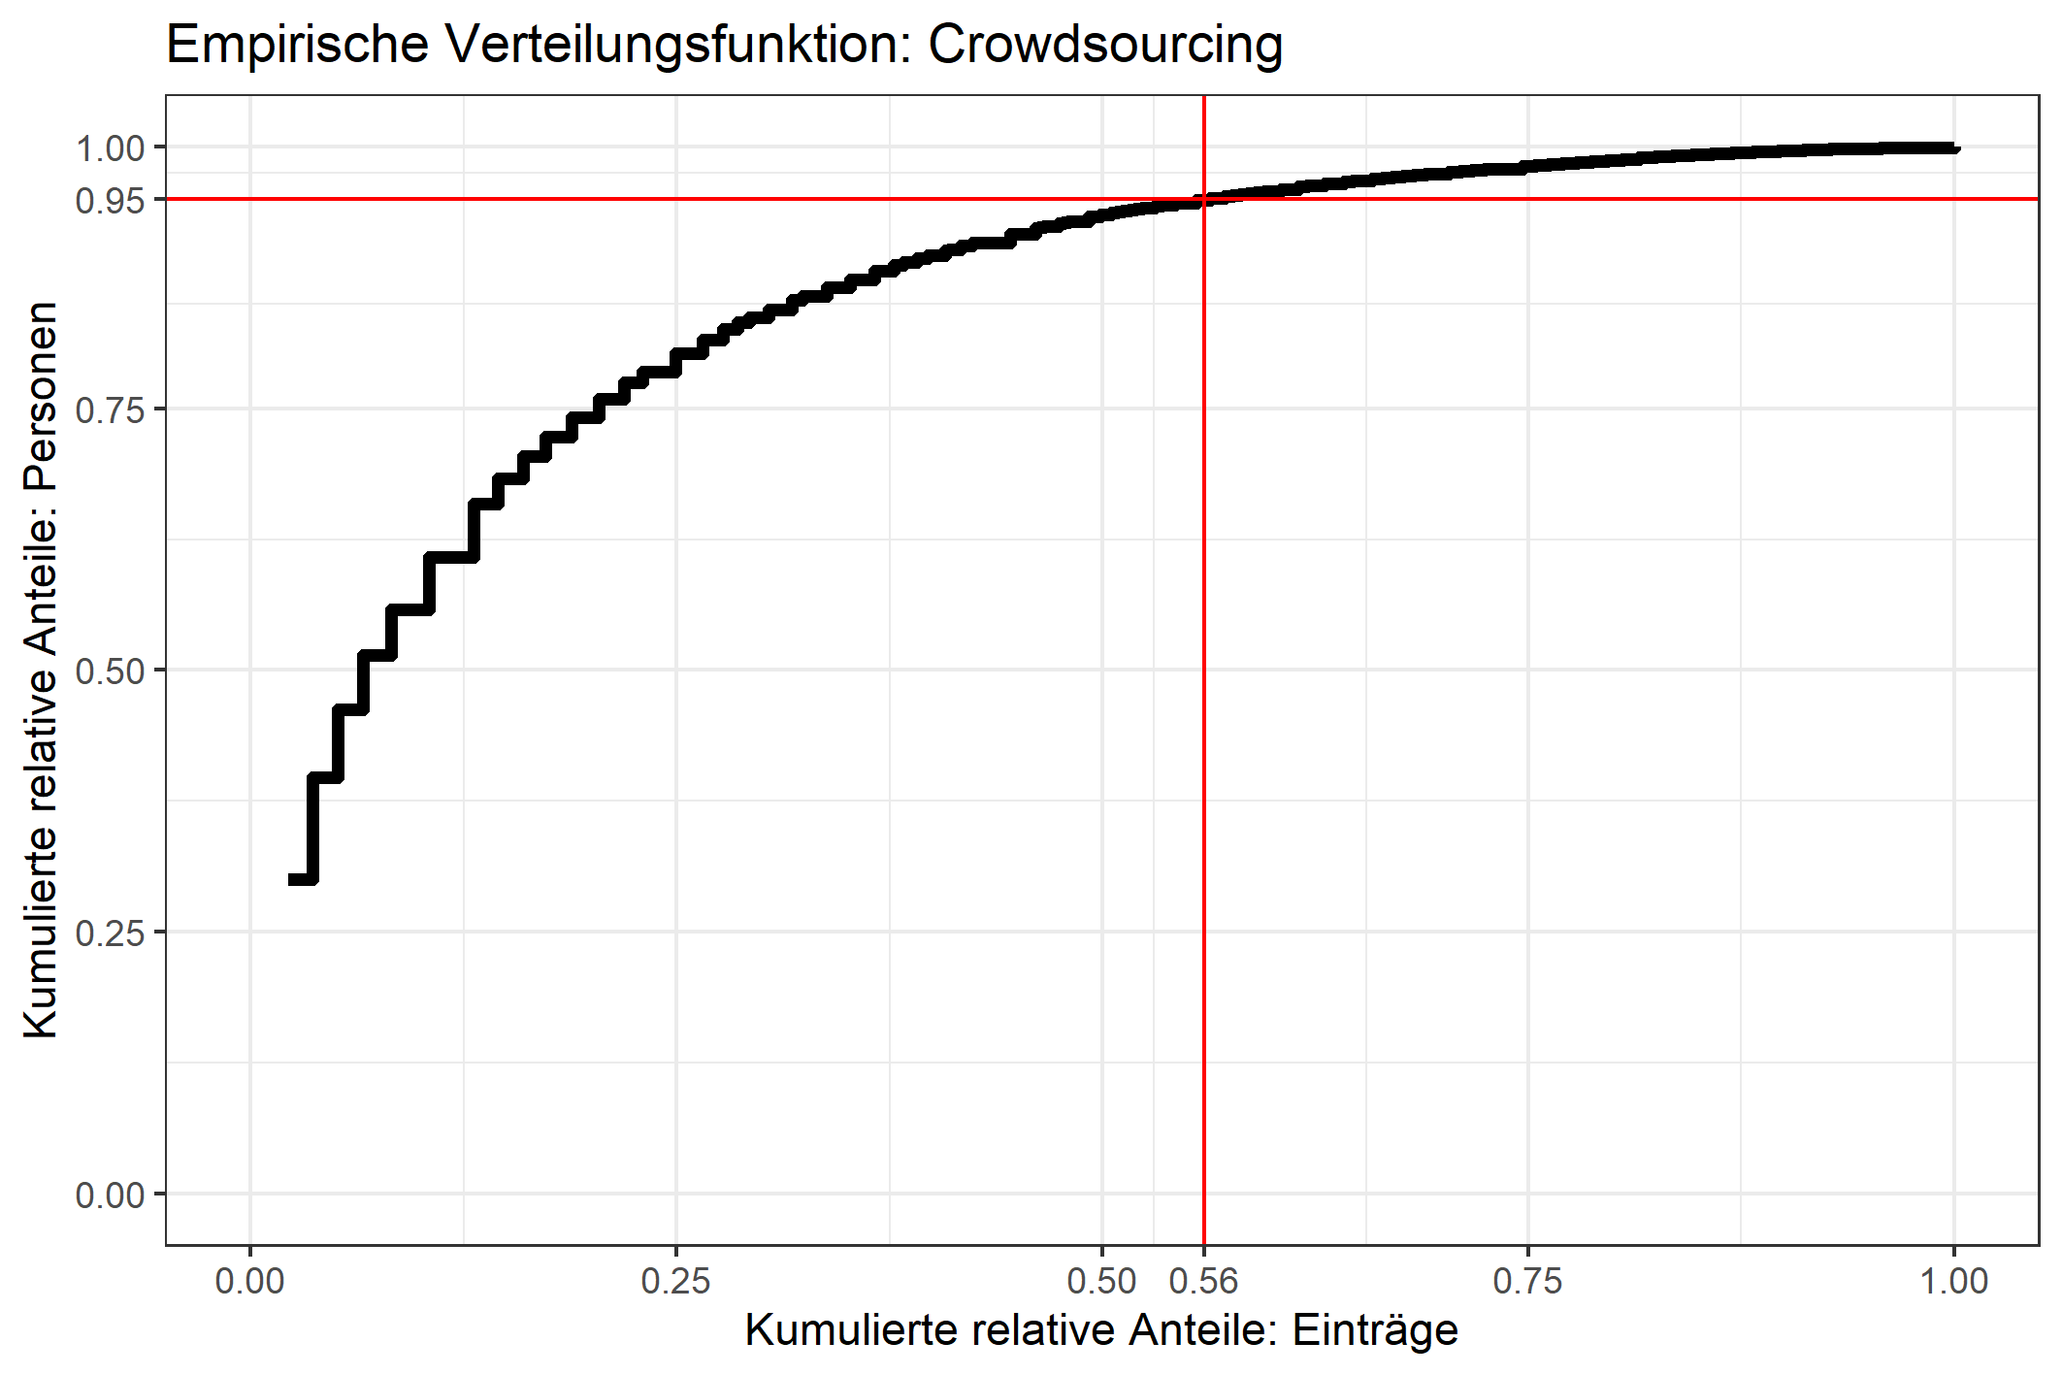
Power User

Slide 14
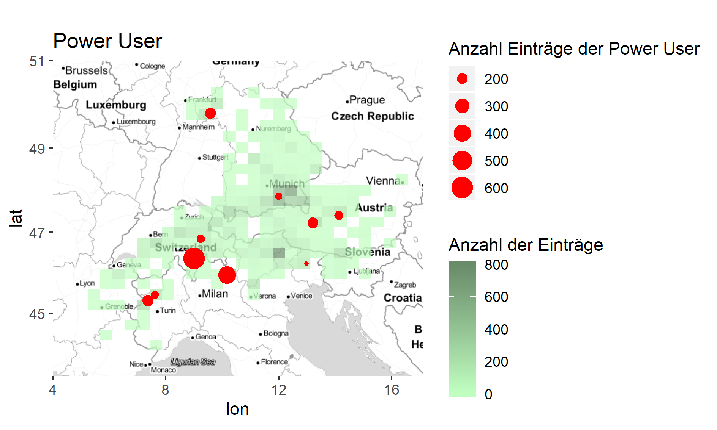

Slide 15
Geschichteter Kategorienplot ?

Slide 16
Fazit (TP 1)

Slide 17
Lat. Inschriften (Name TP 2)
Vorgehen erklären
Begriffe erklären
Evtl. Datensatz erklären

Slide 18
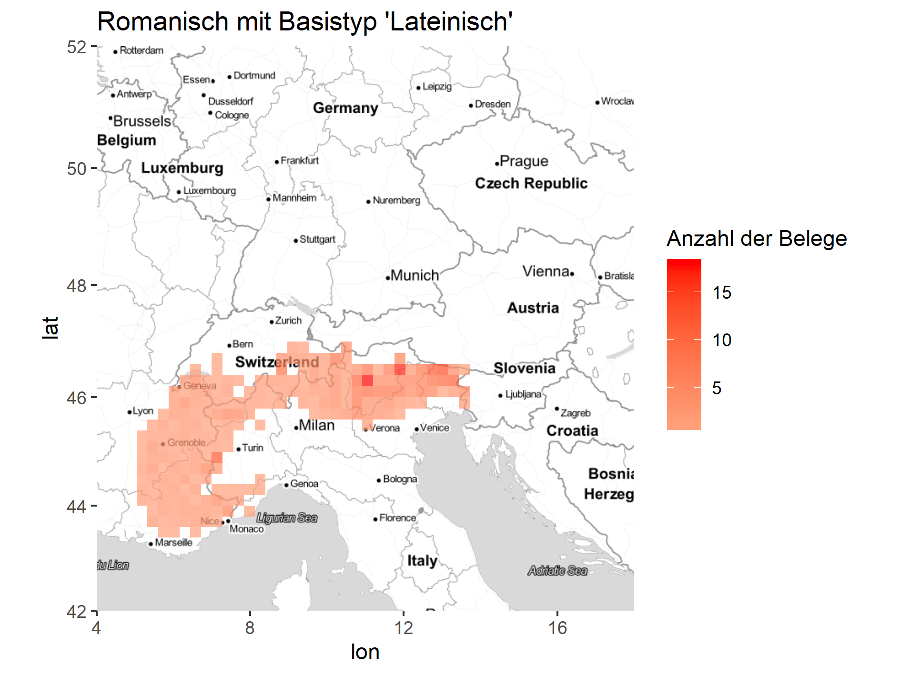

Slide 19
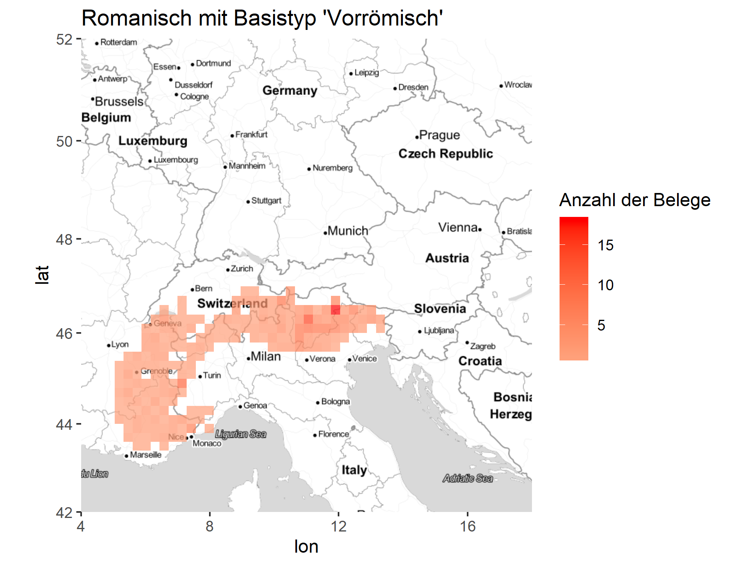

Slide 20
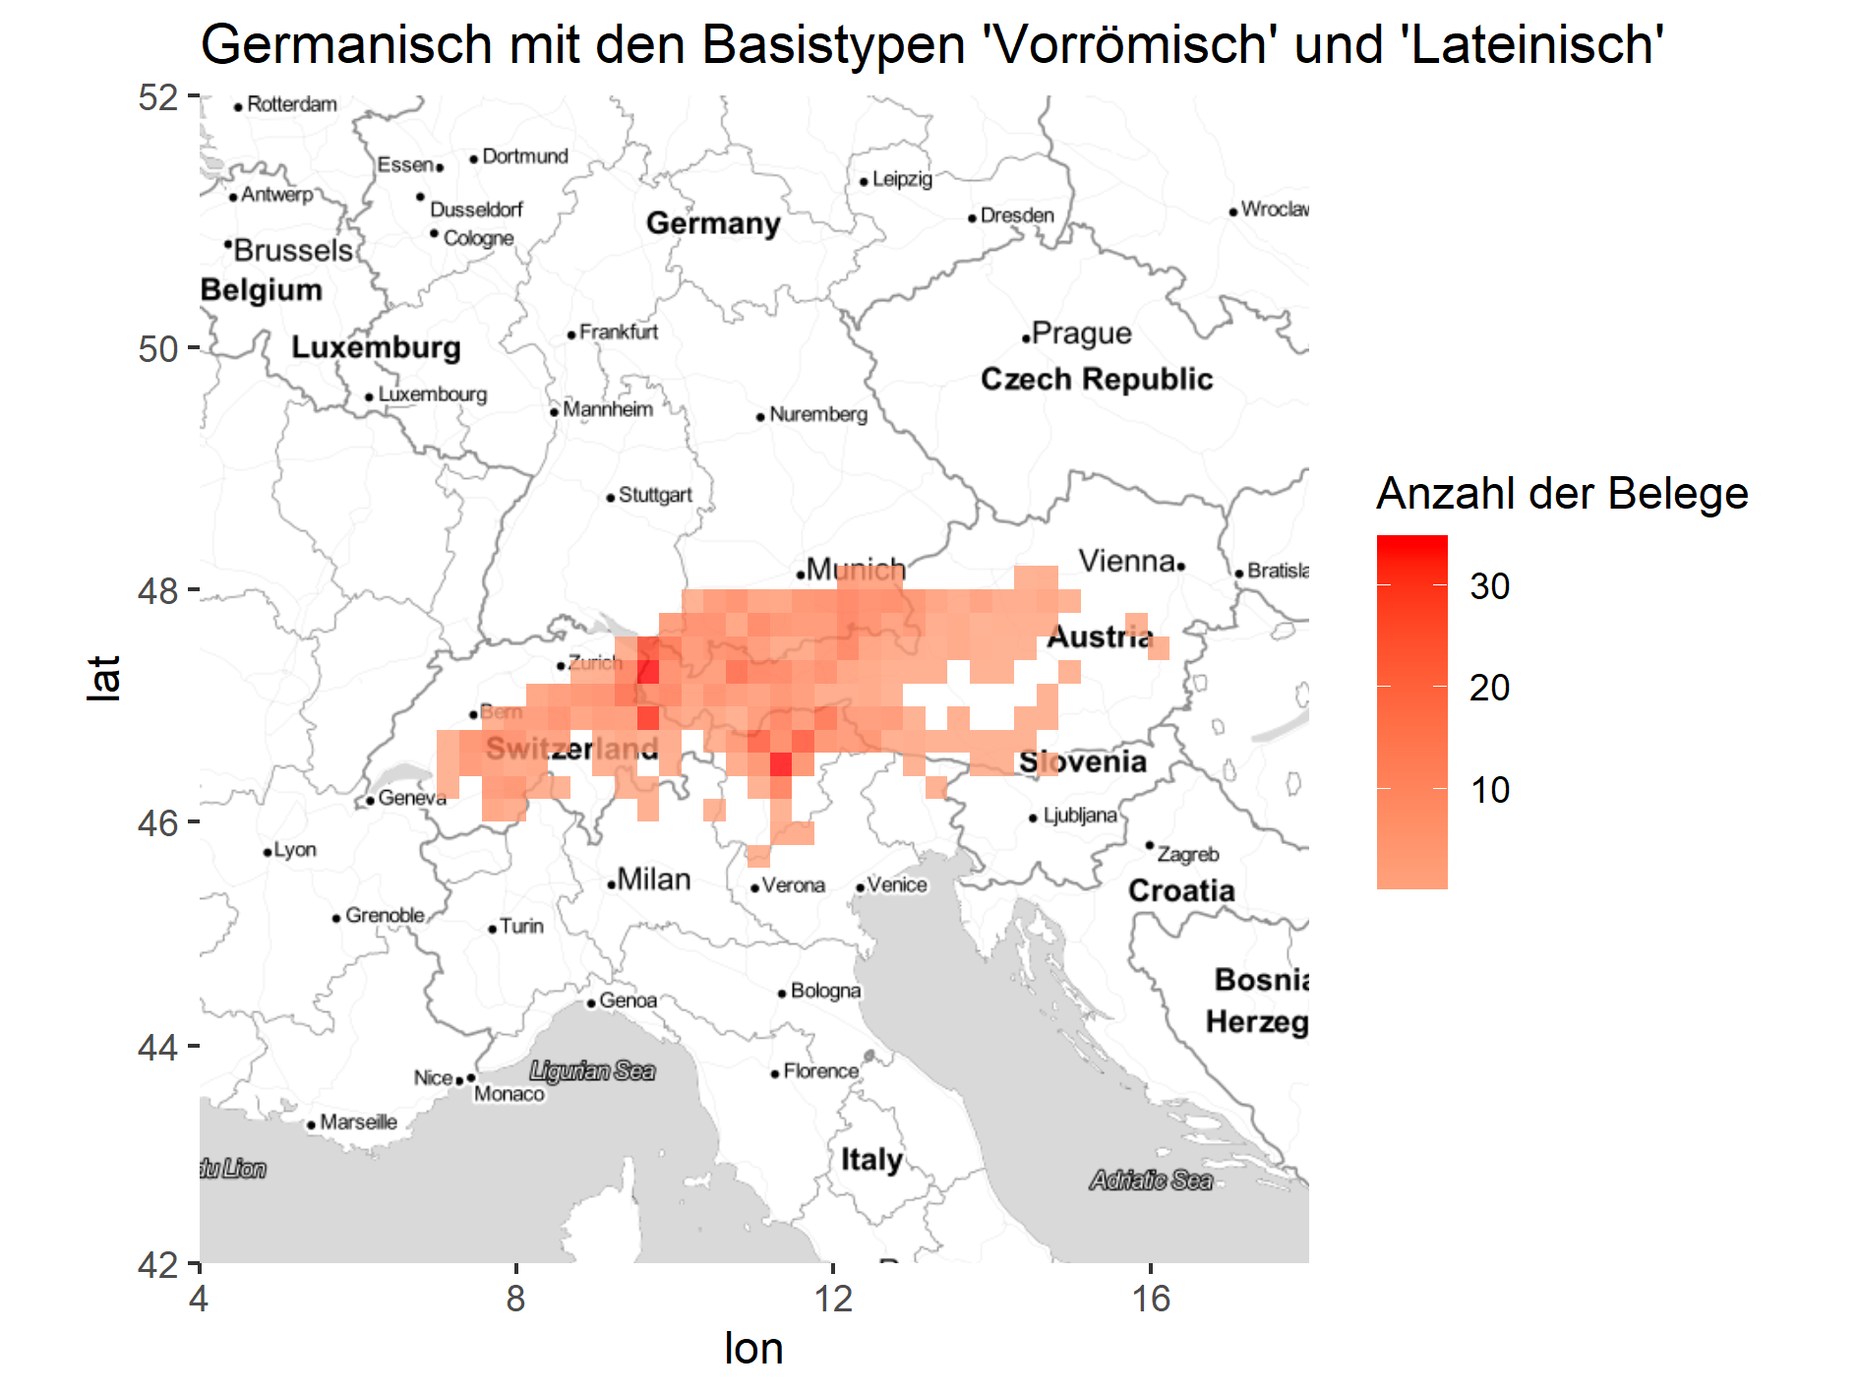

Slide 21
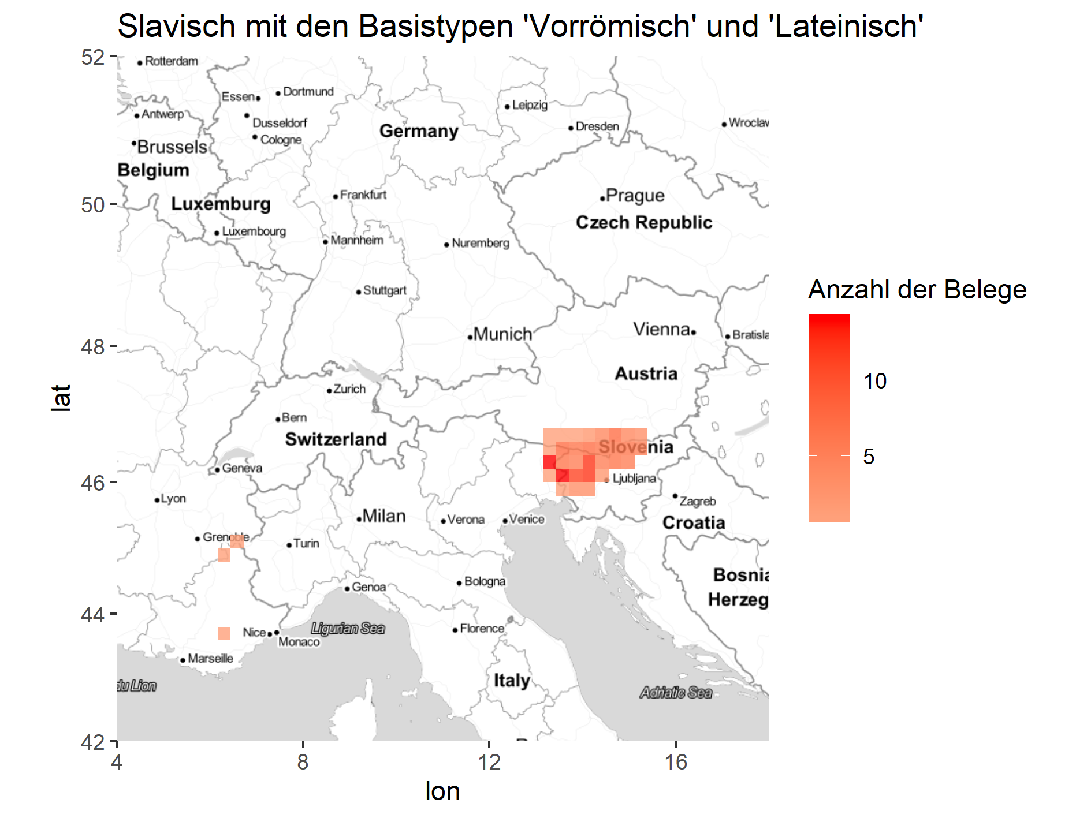

Slide 23
Fazit (TP 2)

Slide 24
Quellen/Packages
Verba Alpina Website: https://www.verba-alpina.gwi.uni-muenchen.de/?page_id=162&db=191
dplyr
sp
library(ggplot2)
library(ggmap)
library(dplyr)
library(ineq)
library(mapview)
library(raster)
library(sf)
library(stringr)
library(reshape2)
library(rgeos)

Slide 25
Schlussbemerkung

Slide 26
Anhang

